Slide 1
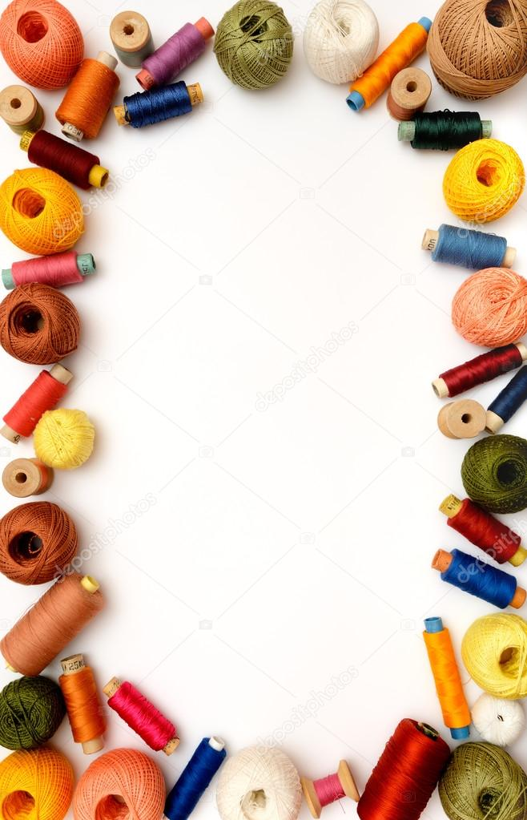
Муниципальное казённое дошкольное образовательное учреждение «Детский сад №3 п. Тёплое» «На все руки от скуки» (клуб по интересам) «Красивый узор»
Подготовил воспитатель средней группы №1
Воспитатель: Дмитриева Л.Е.

Slide 2
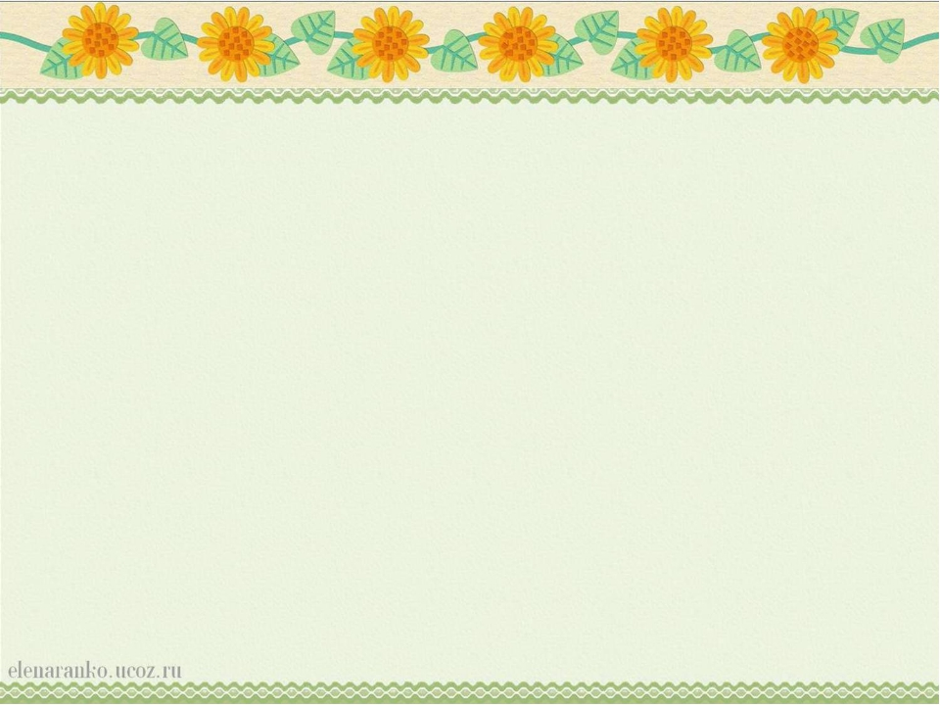
Цель. Развитие мелкой моторики рук у детей дошкольного возраста через знакомство с техникой спирелли . Задачи: -познакомить детей с техникой «спирелли»; - показать алгоритм выполнения работы; -вызвать интерес к нетрадиционному художественному творчеству; -развивать индивидуальные творческие способности; -способствовать развитию воображения детей при изготовлении поделки из ниток . -развивать мелкую моторику пальцев рук у детей дошкольного возраста.

Slide 3
Красивый узор будет выполняться из картона и ниток в технике спирелли.
Спирелли – это техника художественного творчества, в которой нить наматывается на картон, по контуру которого вырезаны зубчики, чтобы нитка не соскальзывала. На начальном этапе можно делать небольшие надрезы, чтобы нитка лучше держалась, а поскольку отсутствует игла, то и спирелли получается менее травмоопасным видом рукоделия и более легким для выполнения детьми.
Инструменты и материалы: Ножницы (с фигурными и прямыми лезвиями) Нитки (лучше хлопчатобумажные) Простой карандаш Цветной картон А4 Шаблон , схема. Скотч

Slide 4
Советы и рекомендации : *Количество выемок должно быть четным. *Нить натягиваем так, чтобы нить не провисала. Но и не перетягиваем, чтобы не загибался картон. *Нить ведем строго к середине выемки, чтобы работа получалась аккуратной. *Намотку можно делать не только по числам. Можно отступать между нитями разное количество лучиков, от этого будет изменяться внутренний диаметр круга. Чем меньшее количество лучиков отступить, тем шире будет круг внутри работы. Если отступить ровно половину лучиков (если представить циферблат: ведем от 12 ч. к 6 ч., от 7 ч. к 1ч. и т.д.), то посередине не будет внутреннего круга, намотка будет напоминать снежинку. *Выемки могут выглядеть и как надрезы, их можно выполнить на любой форме картона (прямоугольник, квадрат, сердечко и проч.). *Интересны работы с несколькими намотками на одной основе.

Slide 5
1. Обвести шаблон и расставить цифры. Вырезаем заготовку сначала в виде круга, затем «треугольнички»

Slide 6
3. При помощи скотча прикрепляем нить на изнаночную сторону картона.

Slide 7
4. Первую «намотку» делаем, не обращая внимания на расставленные числа. По лицевой стороне картона ведем нить строго прямо, на изнаночной стороне делаем маленький «шажок» нитью, огибая один выступ картона, на лицевой стороне ведем нить строго прямо. Двигаемся все время в одном направлении, например, по лицевой стороне только по часовой стрелке. В центре получается точка, где сходятся все нити («снежинка»). Обойдя все выступы картона, мы закончили первую «намотку». Отрезаем нить, закрепляем скотчем.

Slide 8
5. Закрепляем скотчем нить другого цвета на углублении с цифрой 1. Вторую «намотку» делаем по порядку, указанному числами. Повернуть работу к себе изнаночной стороной, отвести нить на лицевую сторону в углублении с цифрой 1, вывести нить на изнаночную сторону в углублении с цифрой 2, ведем нить к углублению с цифрой 3, выводим на изнаночную в углублении с цифрой 4 и т. д., пока нить не пройдет круг. Отрезаем нить, закрепляем скотчем.

Slide 9
